Slide 1
Kent Foods
INTELIGENCIA DE NEGOCIOS · CERTAMEN 2 · FASE 1
Modelo dimensional y proceso ETL para apoyar la toma de decisiones
Maximiliano Bono · Cristian Salinas
Sección 300 · Profesor: Hernán Saavedra
UTFSM · Octubre 2026
Notes:
Presentar el equipo y el caso: Kent Foods, empresa que vende alimentos por envío. Esta fase cubre el modelo dimensional y el ETL.

Slide 2
Una base para operar, no para decidir
CONTEXTO
Situación
Problema
Objetivo
Kent Foods vende alimentos por envío y creció rápido. Su base transaccional registra órdenes, productos, clientes, empleados y transportistas.
Saber cuánto se vendió por categoría o cuánto demoran los despachos exige unir 5 a 6 tablas y calcular montos que no están guardados.
Una solución de BI para seguir ventas, descuentos, vendedores y despachos.
2
Notes:
El dueño no tiene una visión consolidada. La base está normalizada para registrar transacciones; para analizar hay que transformarla en un modelo dimensional.

Slide 3
Lo que encontramos y cómo cambió el diseño
ANÁLISIS DE LOS DATOS
Hallazgo | Dato | Decisión en el modelo
Período | 830 órdenes, 2.155 líneas (jul-2016 a may-2018) | DimTiempo 2016–2018; comparar períodos equivalentes
Sin envío | 21 órdenes sin FechaEnvio | Miembro especial −1 “Sin fecha”
Precio histórico | 658 líneas con precio distinto al de lista | Montos con el precio de DetalleOrden
País de envío | Igual al país del cliente en el 100 % | Sin dimensión de destino
Integridad | 0 huérfanos, 0 duplicados | FK sin filas “desconocido”
Costos | No hay costo de producto ni flete | No se mide margen
3
Notes:
Antes de diseñar se revisó la calidad de los datos.

Slide 4
Seis indicadores: venta y despacho
KPI
$1,27 M
$1.525
6,55 %
Ventas netas
Ticket promedio
Descuento otorgado
Crecimiento ene–abr 2018 vs 2017: +120,7 %
Ventas netas / órdenes distintas
Monto descuento / monto bruto
9 vendedores
8,5 días
2,5 %
Ventas por empleado
Tiempo de despacho
Órdenes pendientes
Monto neto y participación
Promedio orden → envío
21 de 830 sin enviar
4
Notes:
Los cuatro primeros (tarjetas claras) miden el resultado comercial; los dos oscuros miden el envío, núcleo del negocio. Valores calculados sobre los datos actuales. No hay KPI de margen porque no existen costos.

Slide 5
Proceso de negocio y granularidad
KIMBALL · PASOS 1 Y 2
Paso 1 · Proceso de negocio
Paso 2 · Granularidad
Ventas
Una fila por producto en una orden
La toma y despacho de órdenes. Es el proceso que genera ingresos y el único con hechos medibles: cantidades, precios, descuentos y fechas. Todos los KPI salen de él, así que basta una tabla de hechos.
Equivale a una línea de DetalleOrden. Es el nivel más fino: desde ahí se agrega a orden, cliente o mes, pero no al revés. Coincide 1 a 1 con el origen: 2.155 filas esperadas.
5
Notes:
Si el grano fuera la orden, perderíamos el análisis por producto y categoría.

Slide 6
Dimensiones y medidas
KIMBALL · PASOS 3 Y 4
Paso 3 · Dimensiones
Paso 4 · Hecho: FactVentas
Dimensión | Responde a
DimTiempo (×2) | ¿Cuándo se pidió y se envió?
DimCliente | ¿A quién? ¿Dónde?
DimProducto | ¿Qué? (con categoría y proveedor)
DimEmpleado | ¿Quién vendió?
DimTransportista | ¿Quién despachó?
Medida | Tipo
Cantidad | Aditiva
MontoBruto | Aditiva (cant. × precio)
MontoDescuento | Aditiva (bruto × desc.)
MontoNeto | Aditiva (bruto − desc.)
Precio, Descuento, DiasDespacho | No aditivas: solo promediar
OrdenID queda en el hecho como dimensión degenerada.
6
Notes:
DimTiempo es role-playing: se usa para fecha de orden y fecha de envío. Los montos se calculan en el ETL porque no existen en el origen.

Slide 7
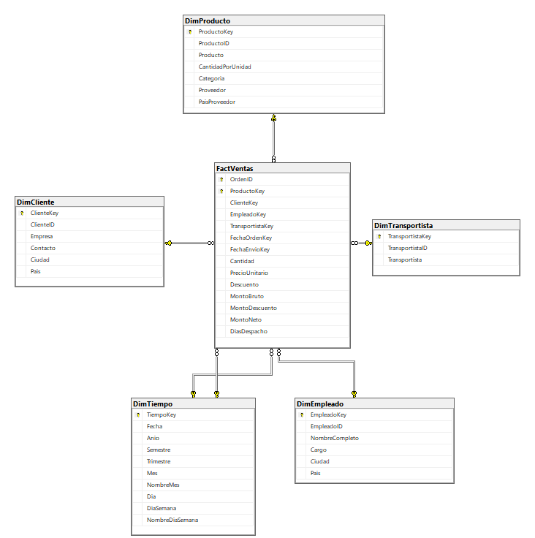
Modelo estrella implementado en KentFoodsDW
7
Notes:
Una tabla de hechos al centro y cinco dimensiones. DimTiempo se conecta dos veces. PK del hecho: OrdenID + ProductoKey, que es exactamente el grano.

Slide 8
Por qué estrella y qué quedó fuera
DECISIONES DE DISEÑO
Estrella, no copo de nieve
Excluido
Dimensiones pequeñas: máximo 91 filas
Un solo JOIN por dimensión
SSAS y Power BI trabajan mejor con dimensiones planas
Separar Categoría y Proveedor no aporta análisis nuevo
Territorios y Regiones: muchos a muchos con empleados y la orden no registra territorio; generaría doble conteo
Destino de envío: redundante con el país del cliente
Imágenes, direcciones y teléfonos: sin uso analítico
8
Notes:
Pregunta probable en la interrogación: ¿por qué no incluyeron territorios? Porque necesitaríamos una tabla puente y las ventas se contarían una vez por cada territorio del empleado.

Slide 9
01_crear_modelo_dimensional.sql
IMPLEMENTACIÓN EN SQL SERVER
Base separada KentFoodsDW
Claves sustitutas
No se mezcla el entorno transaccional con el analítico. Se puede re-ejecutar desde cero.
INT IDENTITY en cada dimensión; la clave natural se guarda para los Lookup del ETL. SCD tipo 1.
PK = granularidad
DimTiempo generada
(OrdenID, ProductoKey) rechaza líneas duplicadas. 7 FK aseguran la integridad.
Clave AAAAMMDD, 2016–2018 más la fila −1. Nombres en español con CHOOSE.
9
Notes:
Demostración sugerida: mostrar en SSMS las tablas creadas y el diagrama de base de datos con las 7 relaciones. Montos en DECIMAL para evitar errores de redondeo del tipo real.

Slide 10
Valores que el ETL debe reproducir
VALIDACIÓN DE LA CARGA
2.155
830
1.265.792,76
filas en FactVentas
órdenes distintas
monto neto total
02_validacion_carga.sql compara origen y DW fila a fila; cada control debe decir OK.
10
Notes:
También: 91 clientes, 77 productos, 9 empleados, 3 transportistas, 21 órdenes con FechaEnvioKey −1. Ventas por año: 2016 208.083,95 · 2017 617.085,05 · 2018 440.623,76.

Slide 11
Carga con SSIS
PROCESO ETL
[Sección a completar: flujo de control, carga de dimensiones, Lookups y columnas derivadas de FactVentas, manejo de FechaEnvio nula y resultado de la validación.]
11
Notes:
Espacio para la parte del integrante 2.

